Slide 1
Цветок
Разнообразие соцветий

Slide 2
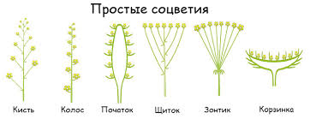
Разнообразие простых соцветий

Slide 3
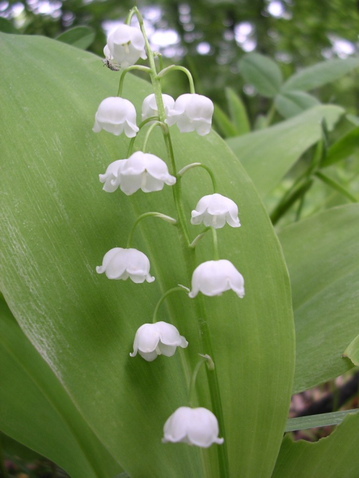
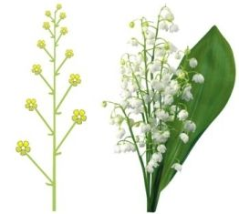
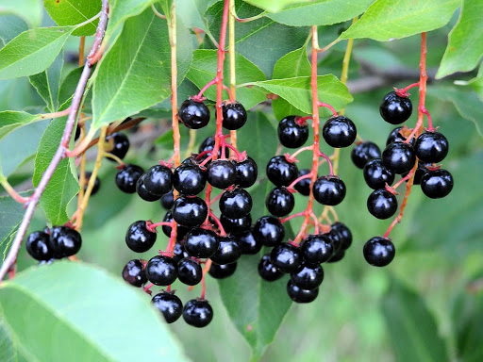
Примеры простых соцветий - кисть
Черемуха, Ландыш

Slide 4
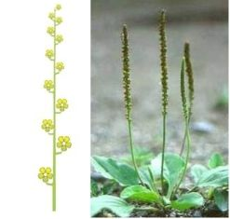
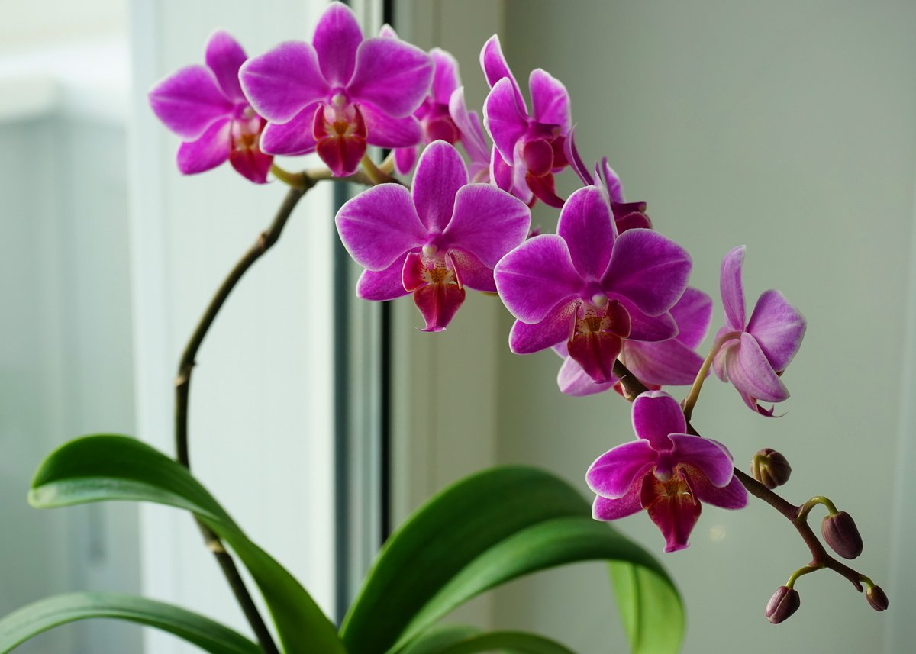
Примеры простых соцветий - колос
Подорожник, осока, орхидея

Slide 5
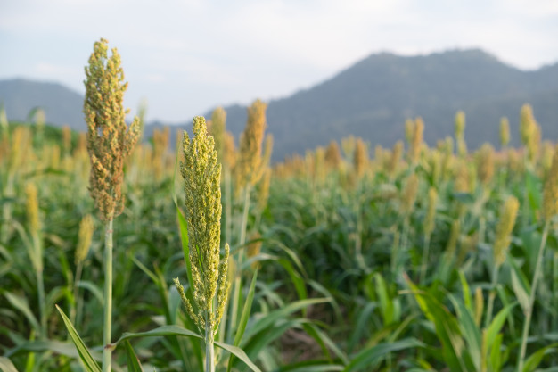
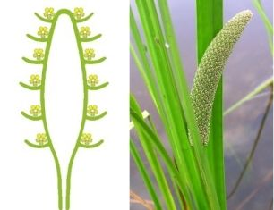
Примеры простых соцветий - початок
Кукуруза,
белокрыльник

Slide 6
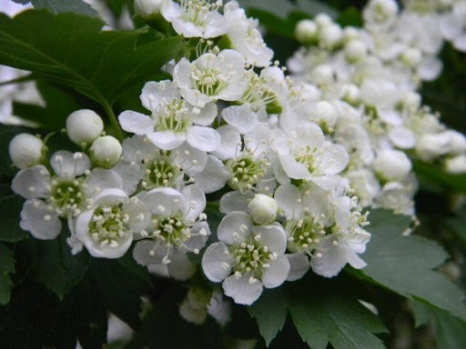
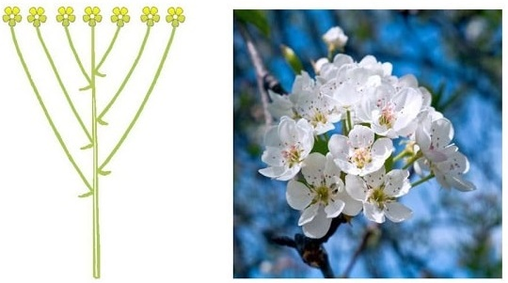
Примеры простых соцветий – щиток
Боярышник, груша

Slide 7
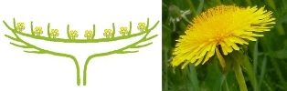
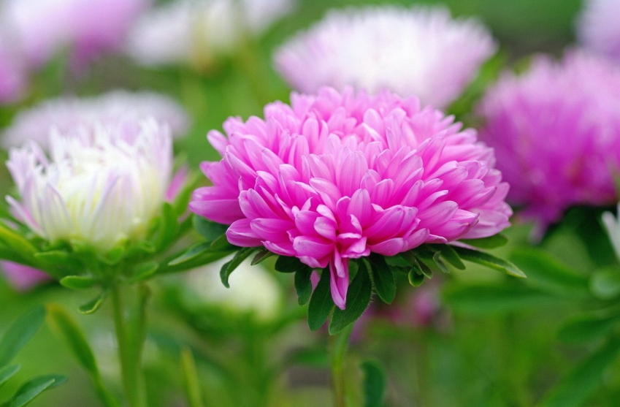
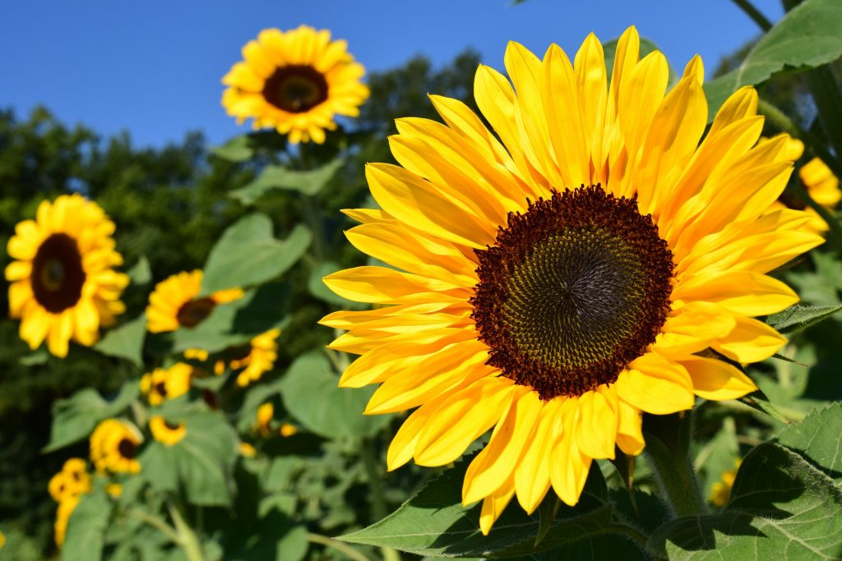
Примеры простых соцветий - корзинка
Одуванчик, астра, подсолнечник

Slide 8
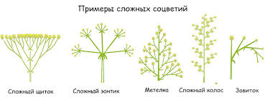
Разнообразие сложных соцветий

Slide 9
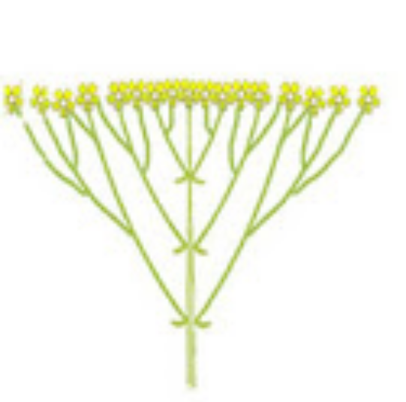
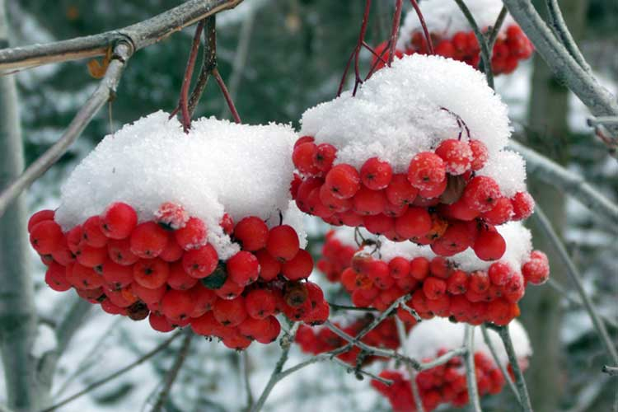
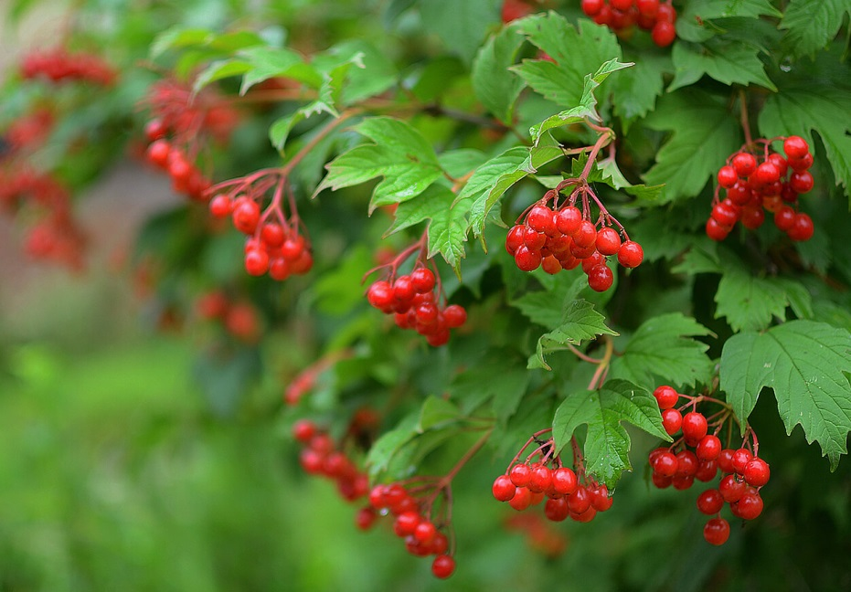
Примеры сложных соцветий – сложный щиток
Рябина, калина

Slide 10
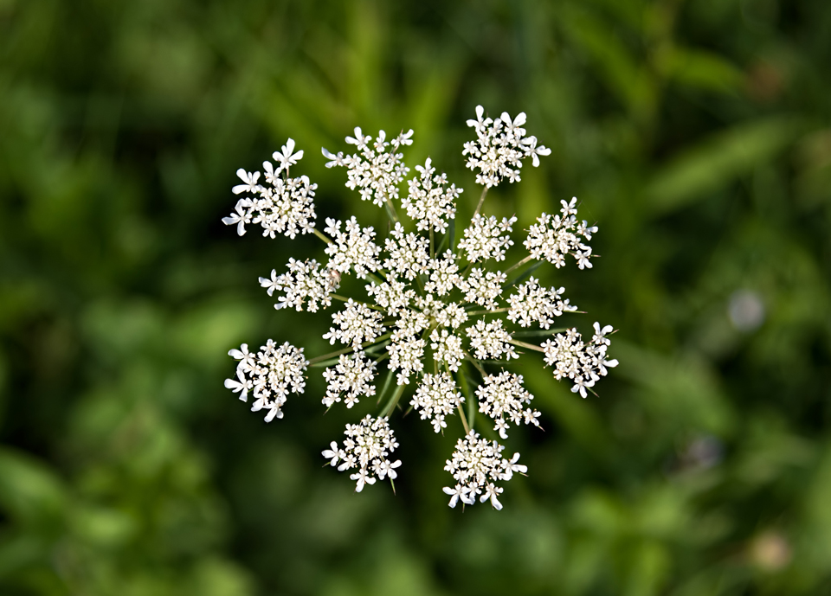
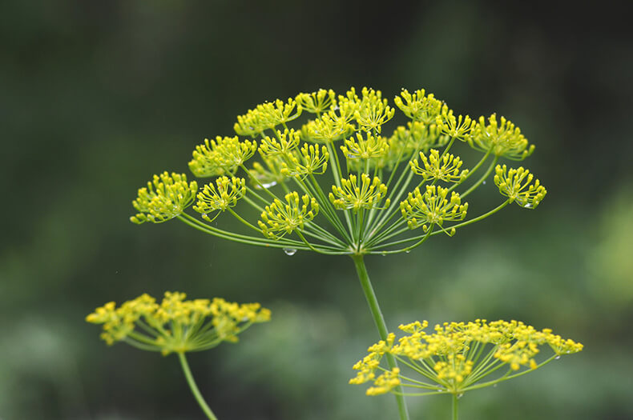

Примеры сложных соцветий – сложный зонтик
Морковь, укроп

Slide 11
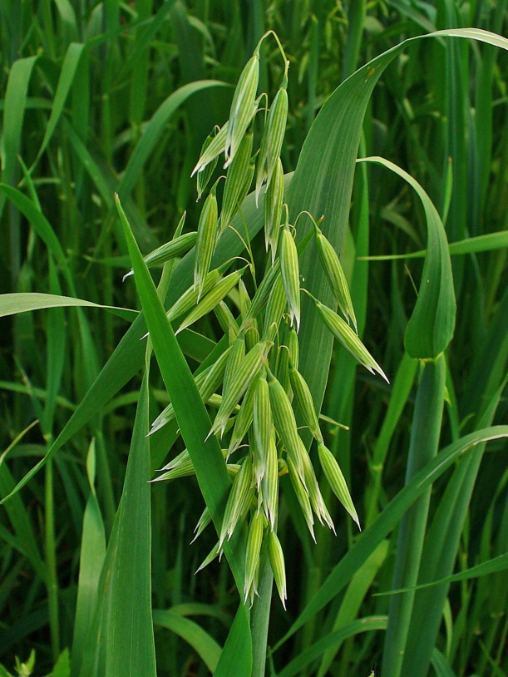
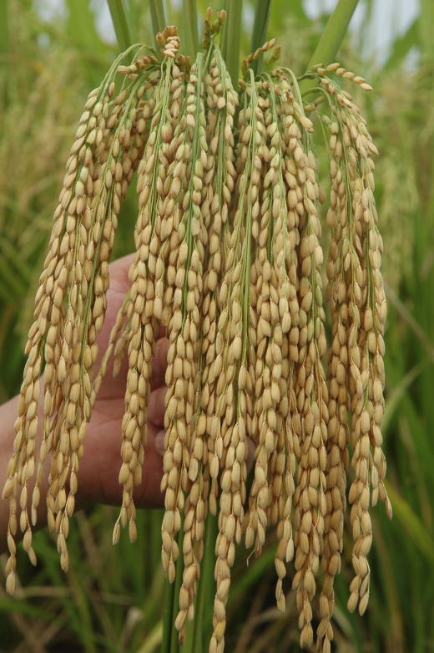
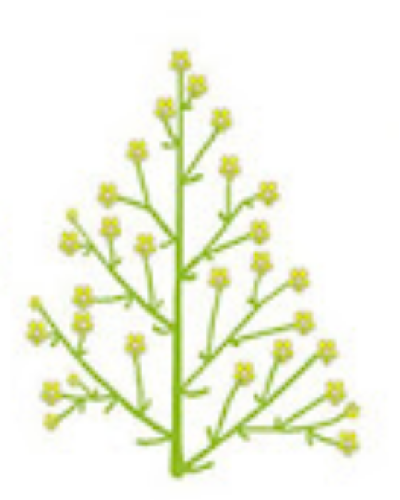
Примеры сложных соцветий - метелка
Овес, рис,
просо

Slide 12
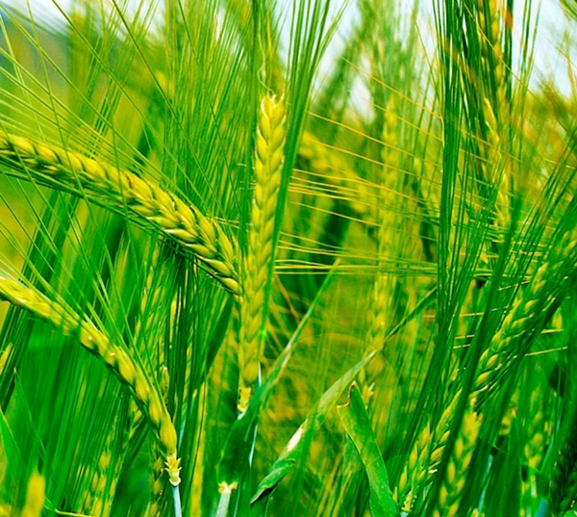

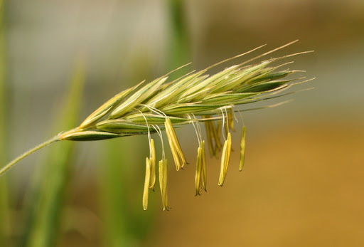
Примеры сложных соцветий – сложный колос
Пшеница, рожь, ячмень

Slide 13
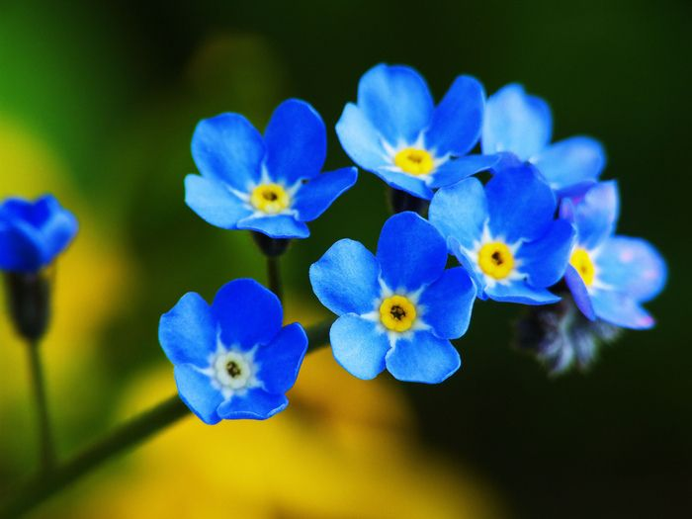

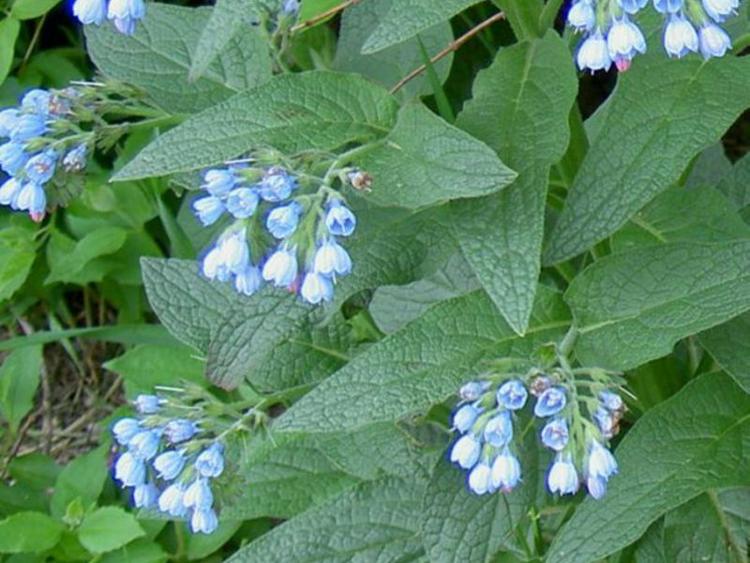
Примеры сложных соцветий - завиток
Незабудка,
окопник

